Slide 1

AI Formula 最终报告
上智大学制御工学研究室
ロボットチーム
Notes:
上智大学制御工学研究室、ロボットチームです。
AI Formulaの 最终报告を発表させていただきます。

Slide 2
目次
1、チーム方針
2、画像処理（2.1slam/2.2白線認識）
3、データ処理
4、リアプノフ制御器
5、車両ダイナミクスモデル
6、障害物の検出と回避
7、まとめ
Notes:
これは本日の目次です。このような構成で進めていきます。

Slide 3
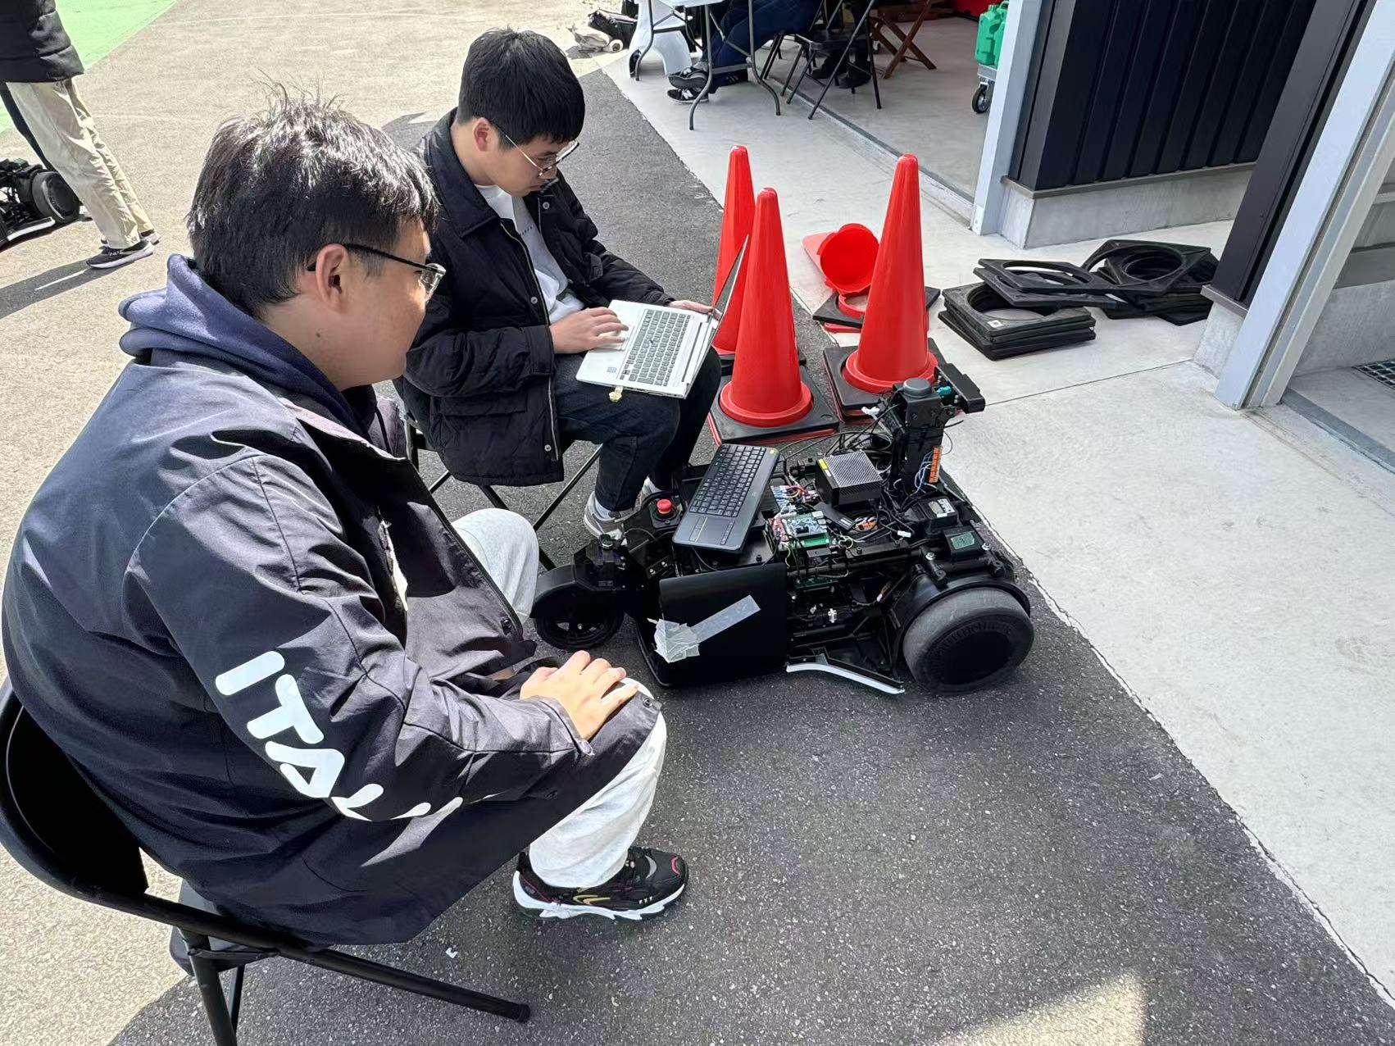
メンバー紹介
教授: 曹文静
D1: ZHENG ZHEWEN
M2: CHEN MO,YU HONGKANG
M1: ZHAO WEI
Notes:
まずはメンバー紹介です。チーム構成は教授(kyojiu)曹先生と僕たち学生４人です。

Slide 4
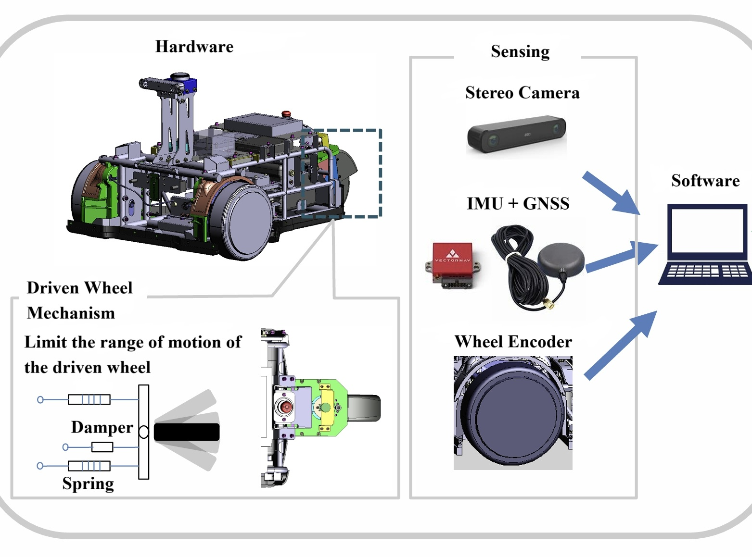
プロジェクト紹介
AIフォーミュラ:
本田が設計したこのプロジェクトは、自動運転ロボットを開発し、学生を新世代の研究者として育成することを目的としています。
Notes:
まず、簡単にプロジェクトを紹介します。
指着右图说，ステレオカメラ、IMUとGNSS、ホイール エンコーダーなどの複数のセンサーを搭載（tousai）した 3 輪移動ロボットを特徴としています。これらのセンサーは連携（れんけい）して、正確な視覚、位置、および動作データを提供できます。

Slide 5
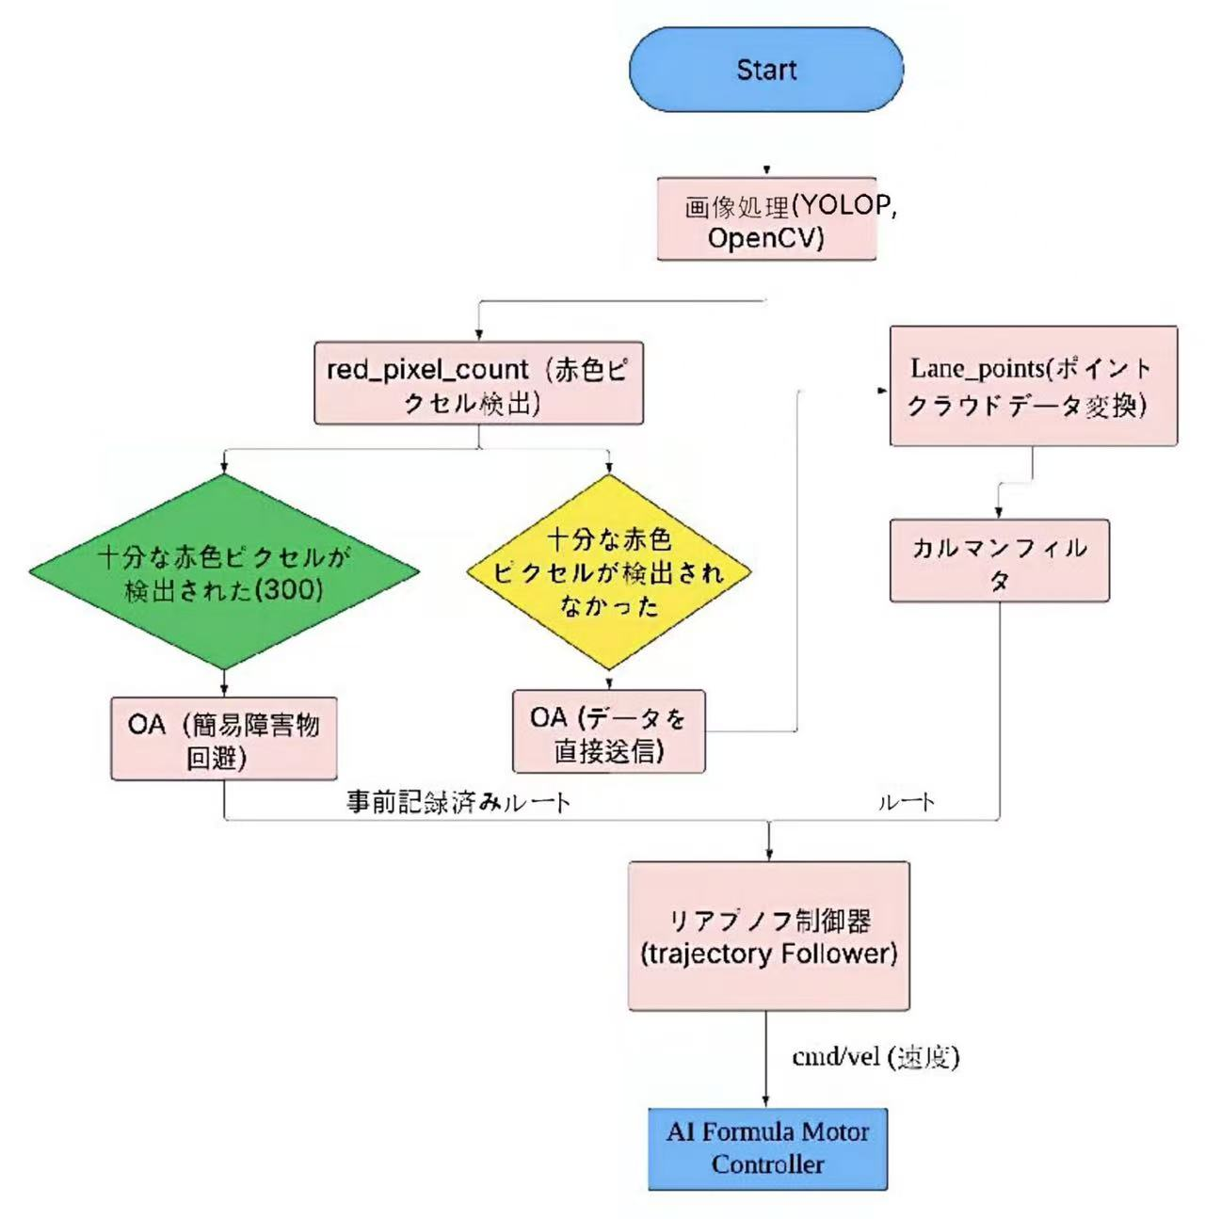
1、チーム方針
画像処理：YOLOP、OpenCV
データ処理：カルマンフィルタ、片側補充
制御手法：リアプノフ制御器
Notes:
これからチーム方針を説明します。本日のコンクールにおいて、私たちの手法はまず画像処理技術を用いて車線を認識し、その情報から中心車線上の目標点を算出するという流れになっております。 しかし、画像認識には精度の限界があるため、認識された車線の点群データに対してデータ処理を行い、精度の高い目標点を算出（さんしゅつ）いたしました。最終的に、その処理済みの目標点を制御器へ送信することで、自律走行を実現しております。
障害物の認識に関しては、障害物が赤くて、単純な赤色（せきしょく）ピクセルの検出手法を用いて障害物の有無（うむ）を判断しております。回避動作については、事前に設定した回避動作を実行します

Slide 6
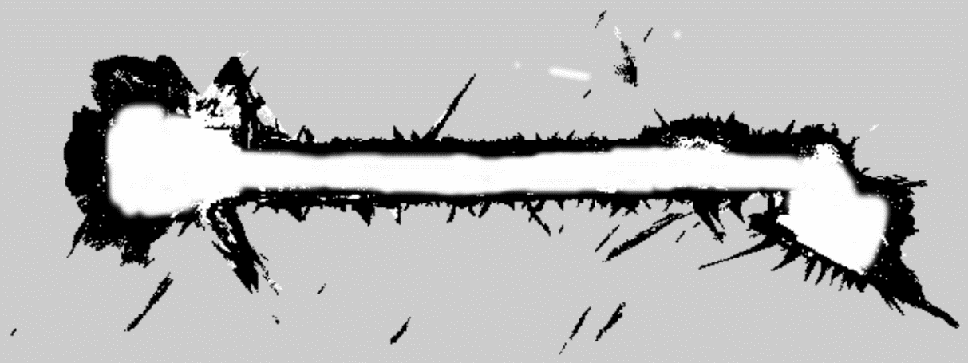
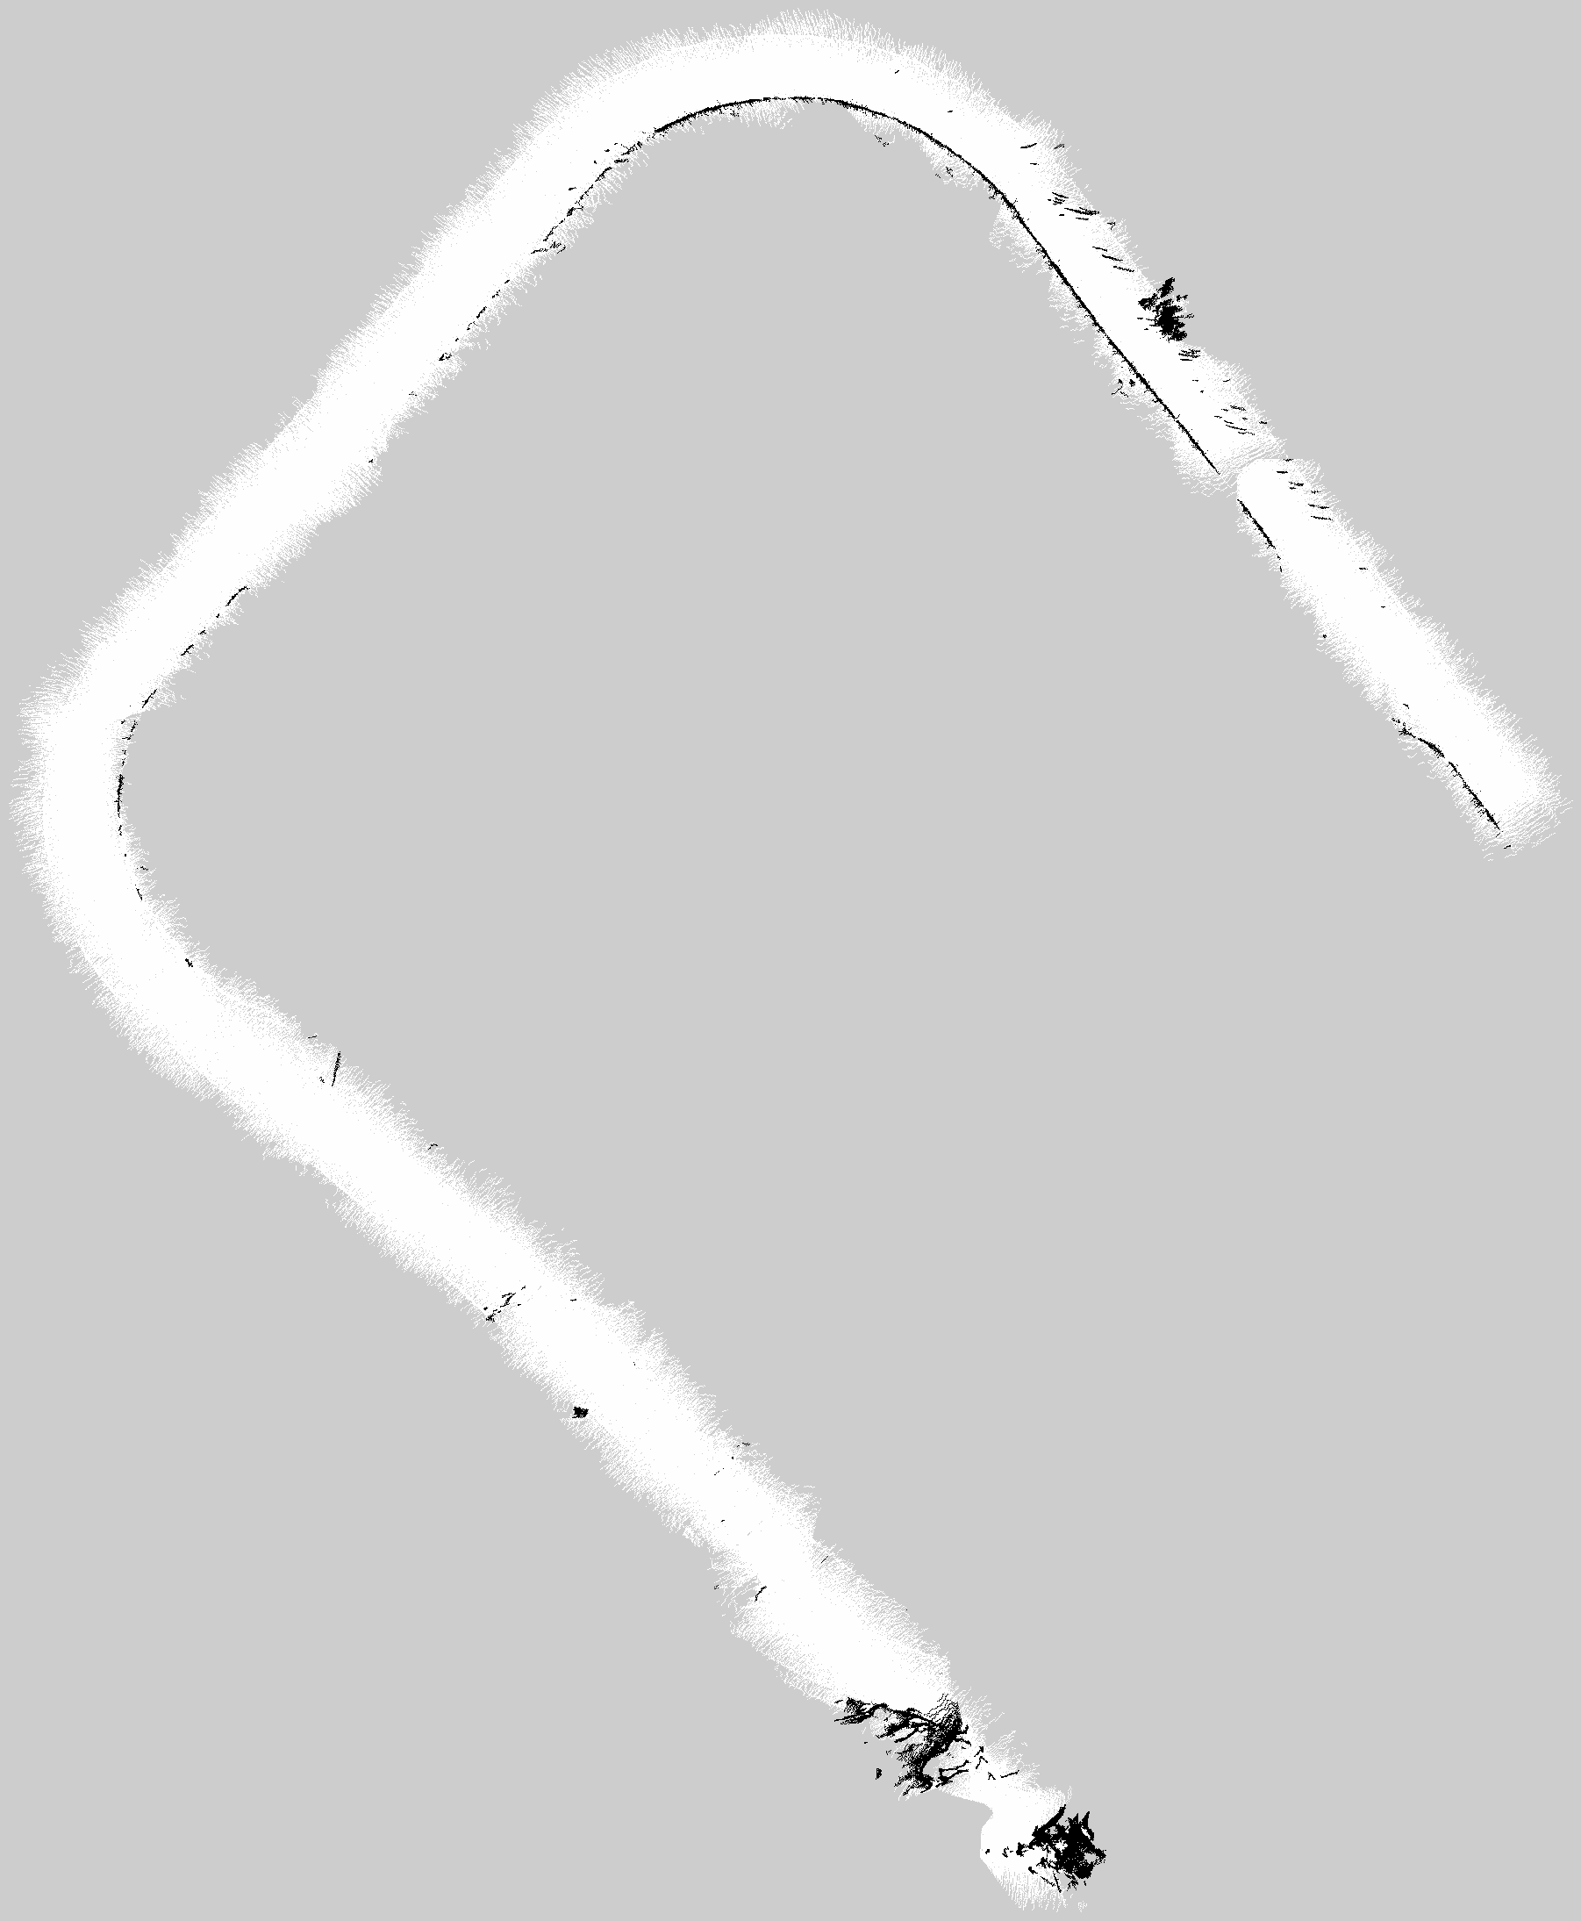
2.1、 SLAMの応用
本来の目標：ロボットによる地図を作るためにRTAB-SLAMを使用する。次のステップは、Navigation2システムを起動して、自律走行させる。
結果：計算量が膨大となり、結果としてナビゲーションシステムの起動に失敗した。
学会発表
学会名：第25回計測自動制御学会システムインテグレーション部門講演会
タイトル：Research on Visual SLAM Configuration Using ZED Camera for AI Formula Unmanned Vehicle
廊下の2次元地図編集後
テストコース図
Notes:
去年ではSLAMとNavigation2を用いた自律走行の実現を目指して取り組んでおりましたが、Jetsonの計算資源に制約（せいやく）があり、Navigation2の利用は困難であることが判明いたしました。車にはSLAMを搭載し、学内の研究室の廊下やコースのマッピングを行い、その成果については学会発表を行いました。

Slide 7
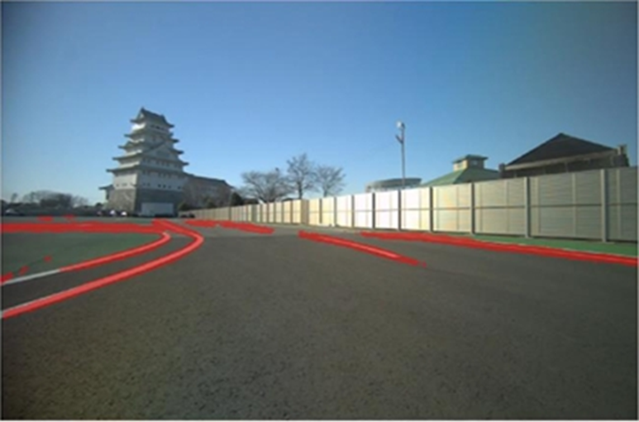
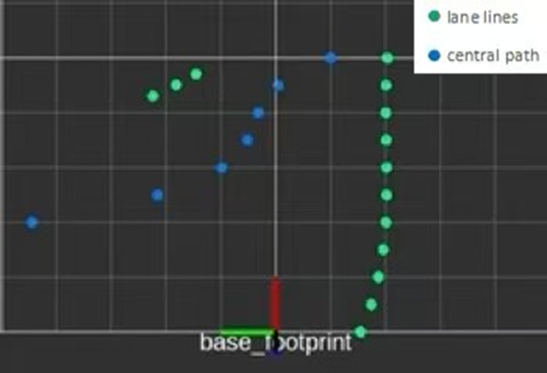
2.2 、白線認識
YOLOPを用いた画像処理の手法
本田の支援と提案を受け、まず車線検出の主要手法としてYOLOPを選択
YOLOPの車線検出結果
車線検出結果の出力
利点：リアルタイム推論と低計算負荷
課題：学習不足のため、高ノイズ環境では出力される車線ポイントが不連続または不正確になる可能性がある
Notes:
次は白線認識の部分です。本田さんの支援と提案を受け、車線検出の主要手法としてYOLOPを選択しました。 YOLOPは自動運転向けに特化したディープラーニング(deeplearning)アルゴリズムであり、車線検出・障害物認識・走行可能領域のセグメンテーションを同時に実行でき、リアルタイム要件を満（み）たします。
しかし、実際の応用では、複雑な環境やノイズの多い状況において、YOLOPが出力する車線ポイントが急激に変化したり、不安定になる場合があることを確認しました。

Slide 8
2.2 、白線認識
OpenCVを用いた画像処理の手法
OpenCVは、オープンソースのコンピュータビジョンおよび機械学習ライブラリであり、画像処理やコンピュータビジョンタスクに広く使用されている
CLAHE
鳥瞰変換
モルフォロジー処理
Hough変換
Cannyエッジ検出
Notes:
そして、私たちはOpencvを試しました
OpenCVは、オープンソースのコンピュータビジョンおよび機械学習ライブラリであり、画像処理やコンピュータビジョンタスクに広く使用されている
OpenCVを使用するためには、画像に対して以下の処理を行う必要があります。
まずはCLAHE 、ヒストグラムきんとうか、から画像を処理します。これは画像のコントラストを向上させる技術です。特に暗い画像やコントラストが低い画像で効果的に機能します。
鳥瞰変換（ちょうかんへんかん）を使うと、斜め（なんめ）の視点から撮影された画像を上から見たように補正（ほせい）できます。車線検出でよく使われます。
Cannyエッジ検出は、画像内の輪郭（りんかく）を強調(きょうちょう）するための手法です。ノイズを除去（じょきょ）しながら、重要（じゅよう）なエッジのみを抽出（ちゅうしゅつ）できます。
Hough変換は、画像の中の直線や円を検出するアルゴリズムです。車線や円形の標識を認識するのに使われます。
モルフォロジー処理は、画像のノイズ除去や形状の補正を行う技術で、不要な点や隙間（すきま）を修正できます。

Slide 9
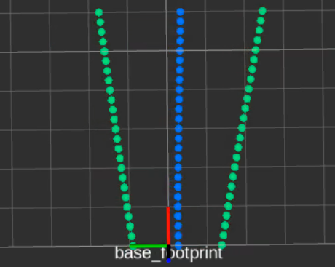
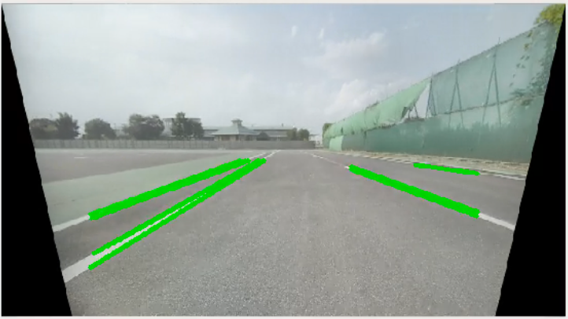
2.2 、白線認識
OpenCVを用いた画像処理の手法
Fig. 5 OpenCVの車線検出結果
Fig. 6 車線検出結果の出力
利点：白線の検出精度が高い
欠点：環境光の影響を受けやすく
Notes:
YOLOPと比較すると、OpenCVはピクセルベースの検出アルゴリズムであるため、特定の色（白線）の検出感度が高く、実際のテストでは多くの場面でYOLOPより優れた結果を示しました。
しかし、その欠点もまた、特定の色に対する高い感度に起因（きいん）しています。
OpenCVは影や路面のひび割れなど、コントラストが高い領域も白線として誤（ご）検出することがあります。特に太陽光からの影響を受けやすく、出力結果が不安定になる可能性があります。

Slide 10
2.2 、白線認識
手法比較
画像処理手法／評価内容 | YOLOP | OpenCV
カーブ | 悪い | 普通
直線 | 普通 | 良い
環境の影響（強光） | 良い | 悪い
環境の影響（影） | 良い | 悪い
OpenCVは環境の影響を受けやすいため、最終的にYOLOPを採用した
Notes:
最後は手法比較です。カーブの場合として、YOLOPの認識結果は悪くて、Opencvは普通です。直線の場合はYOLOPの認識結果は普通で、Opencvの方は良いです。
しかしながら、太陽光が直射（ちょくしゃ）、影とか、地面の反射が強いと、YOLOPの表現はOpencvより良いです。

Slide 11
3、データ処理
カルマンフィルタ
目的：YOLOPが出力する車線ポイントを平滑化し、ノイズを除去する。
利点：リアルタイムで継続的な状態推定を提供する。
カルマンフィルタのメリット：
リアルタイム推定が可能
ノイズ除去と平滑化
予測と補正のバランスが良い
計算コストが比較的低い
カルマンフィルタのデメリット：
非線形システムへの適用が困難
初期値の設定に敏感
モデル誤差に弱い
Notes:
そこで,カルマンフィルタで車線ポイントを平滑化（へいかつか）します。
カルマンフィルタは、観測データのノイズを低減し、システムの状態をリアルタイムで推定するアルゴリズムです。主にロボット制御や追跡システムなどで使用され、予測と更新を繰り返して安定した出力を提供します。
Kalmanフィルターとは再帰（さいき）的な状態推定アルゴリズムです。予測と観測の更新を組み合わせ、ノイズを低減できます。ナビゲーションや制御システムで広く利用されています。
Kalmanフィルターの統合（とうごう）検出結果のノイズを低減し、状態推定を平滑化（へいかつか）車線および障害物検出の信頼性を向上と全体システムの安定性に寄与（きよ）しています。。
カルマンフィルタの長所：
リアルタイム推定が可能：状態を継続的に更新しながら推定できます
ノイズ除去と平滑化：センサーからの測定値のばらつきを軽減できます
予測と補正（ほせい）のバランスが良い：過去のデータと現在の観測を統合し、最適な推定を行います
計算コストが比較的低い：線形システムでは効率的に動作します。
カルマンフィルタの短所：
非線形システムへの適用が困難：
初期値の設定に敏感：
初期推定が不適切だと、誤差が大きくなる可能性があります
モデル誤差に弱い：

Slide 12
3、データ処理
カルマンフィルタ
I.予測ステップ
1.状態予測方程式: x̂ₖ|k−1 = Fₖ · x̂ₖ−1|k−1 + Bₖ · uₖ
x̂ₖ|k−1: 時刻 𝑘 における予測状態
Fₖ:状態遷移行列（線形システムモデルを定義）
x̂ₖ−1|k−1:時刻 𝑘−1の更新済み状態推定
Bₖ:制御入力行列（該当する場合）
uₖ:制御入力ベクトル
2.共分散予測方程式: Pₖ|k−1 = Fₖ · Pₖ−1|k−1 · Fₖᵀ + Qₖ
Pₖ−1|k−1:時刻 𝑘−1の更新済み誤差共分散
Qₖ:プロセスノイズの共分散行列
II.更新ステップ
3.カルマンゲインの計算:
Kₖ = Pₖ|k−1 · Hₖᵀ · (Hₖ · Pₖ|k−1 · Hₖᵀ + Rₖ)⁻¹
Hₖ:測定行列（状態を測定空間にマッピング)
Rₖ:測定ノイズの共分散行列
4.状態更新方程式:
x̂ₖ|k = x̂ₖ|k−1 + Kₖ · (zₖ − Hₖ · x̂ₖ|k−1)
zₖ:時刻 k の測定値
k(zₖ − Hₖ · x̂ₖ|k−1):測定残差
5.共分散更新方程式:
Pₖ|k = (I − Kₖ · Hₖ) · Pₖ|k−1
I:単位行列
Notes:
このページでは、カルマンフィルタの2つの主要なステップ（予測と更新）について説明します。
まずは予測ステップ（Prediction Step）
このステップでは、線形システムモデルを使用して次の状態を予測します。 方程式1では、状態が時間 k−１から k にどのように進化するかを示しております。
実際のシステムにはプロセスノイズ が存在しますが、その影響はプロセスノイズの共分散の予測方程式（きょうぶんさん）方程式に組み込まれます。
次は更新ステップ（Update Step）です。
まず、カルマンゲイン を計算し、予測と実際の測定値との不確実性をバランスさせます。 カルマンゲインは方程式3で計算されます。その後、測定値​ を用いて状態推定を更新します
最後に、誤差共分散（ごさきょうぶんさん）を更新する（方程式5）。
これらの予測ステップと更新ステップを繰り返すことで、カルマンフィルタはリアルタイムで状態推定を継続（けいぞく）的に改善し、ノイズの影響を効果的に低減します

Slide 13
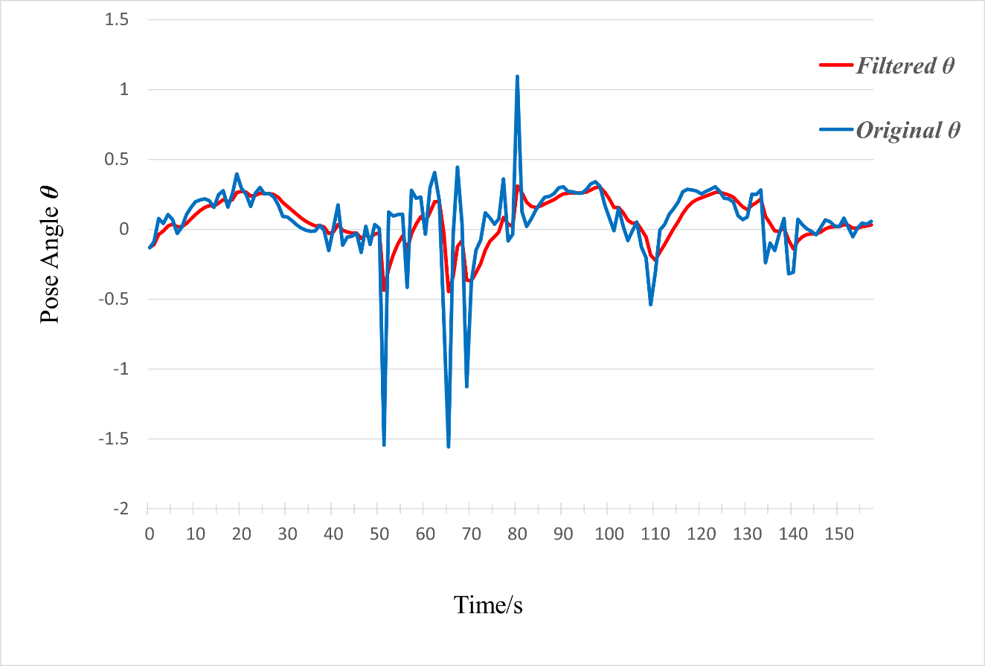
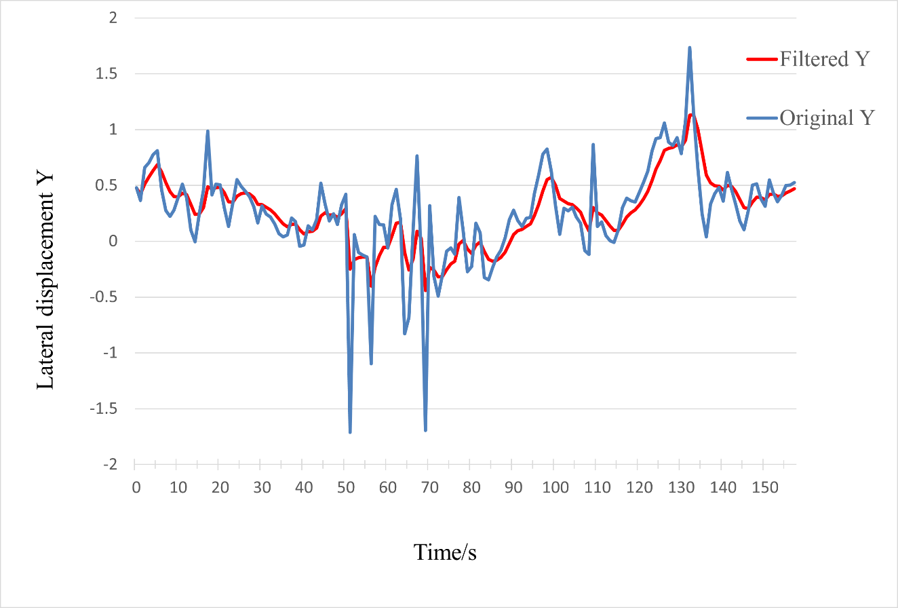
3、データ処理
カルマンフィルタ
Fig. 6.姿勢角 θ の比較
Fig. 7.横方向変位 Y の比較
結果：
横方向変位ノイズが約25.67%削減
姿勢角の乱れが約6.71%減少
Notes:
図のように、実験結果は非常に明確です。
左側の図は姿勢角 θの比較を示し、右側の図は横方向変位 Y の比較を示しています。
ここの角度と変位Yは目標点のデータです
青色の折れ線はカルマンフィルタを適用していない場合のデータを示しており、赤い折れ線はフィルタ処理後のデータとなっております。
グラフから明らかなように、フィルタ適用後のデータ変動範囲は大幅に縮小しています。 これは、YOLOP単体では出力が不安定になりやすいが、カルマンフィルタによってノイズが抑制され、より安定した車線位置情報が得られることを示しています

Slide 14
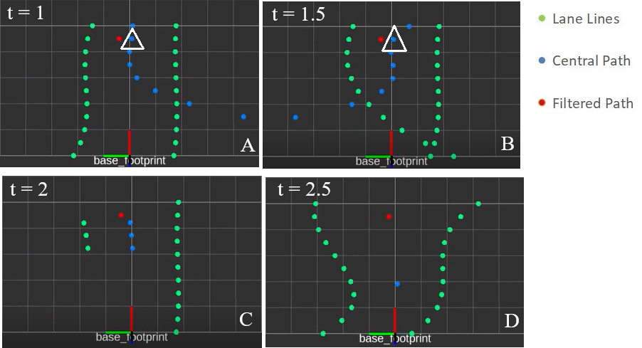
3、データ処理
結論：この結果から、YOLOPの出力が不安定または消失しても、カルマンフィルタは安定した位置を維持し、補完機能を果たすことが確認できる。
学会発表
学会名：第12回の制御部門マルチシンポジウム
タイトル：ROS2上でYOLOPとカルマンフィルタを用いたAIフォーミュラロボ ットの車線検出と最適化
検出結果とカルマンフィルタの比較
Notes:
この図は、出力結果の比較を示している。 画像はA、B、C、Dの4つの時間区間（くかん）に分かれており、それぞれ異なる環境条件の車線認識結果を表している。
A・Bの画像：
YOLOPはすべての車線を検出できているが、検出結果には大きなばらつきがある。
白い三角形で囲（こ）まれた青い点は、制御アルゴリズムに伝達のとき選択されたセンターポイントである。
YOLOPの結果が不安定であるにもかかわらず、赤い点（カルマンフィルタの出力データ）はほぼ一定の位置を維持しており、高い安定性を示しています。
C・Dの画像：
環境の影響により、YOLOPの車線検出が極めて不安定になり、一部の車線は正しく認識されていない。
それにもかかわらず、カルマンフィルタは消えた車線ポイントを補完し、合理的な位置情報を維持できます。
この結果から、YOLOPの出力がどれほど不安定であっても、カルマンフィルタは一貫して安定した位置を維持することが確認できました。 さらに、YOLOPが出力を完全に失った場合でも、カルマンフィルタは補完機能を果（は）たし、制御のための安定したターゲットポイントを提供しました。
この部分の成果も学会で発表しました

Slide 15
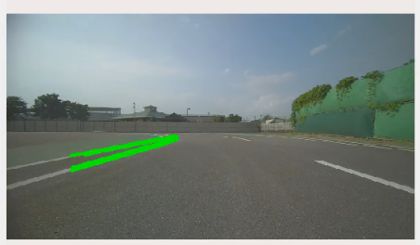
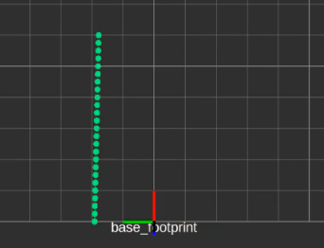
3、データ処理
片側補充
中心車線は、カメラが左右両側の車線を検出した際に、それらのピクセル情報を基に算出される。しかし、車両がカーブを走行中に片側の車線しか検出できない場合、中心車線が生成されず、制御器に送信するべき目標点が存在しない状況となる。
この問題を解決するために、片側のみ車線を検出した場合でも、あらかじめ設定された車道の幅に基づいて、現在の中心車線の位置を自動的に補完し、制御器に適切な目標点を提供する手法を導入した。

Slide 16
4、リアプノフ制御器
C (x3,y3)
θ2
B (x2,y2)
θ1
C (x3,y3)
θ2
A (x1,y1)
B (x2,y2)
θ1
A (x1,y1)
車
車
目標点のデータを取得
直線
カーブ
Notes:
制御器では、目標点の情報だけでなく、その目標点における将来的な旋回（せんかい）速度の情報も必要となります。 そこで、私たちはデータ処理によって得られた中心車線のデータを基に、車線上の3点、すなわちA・B・Cの各点を選択し、これらの点の車両座標系における座標値および前後の点のなす角度に対してルート追従を行っております。
直線の場合は左側の図に示されており、左右の実線が実際の車線、中央の点線が処理により算出された中心車線を表しております。
カーブの場合は右側の図に示されております。

Slide 17
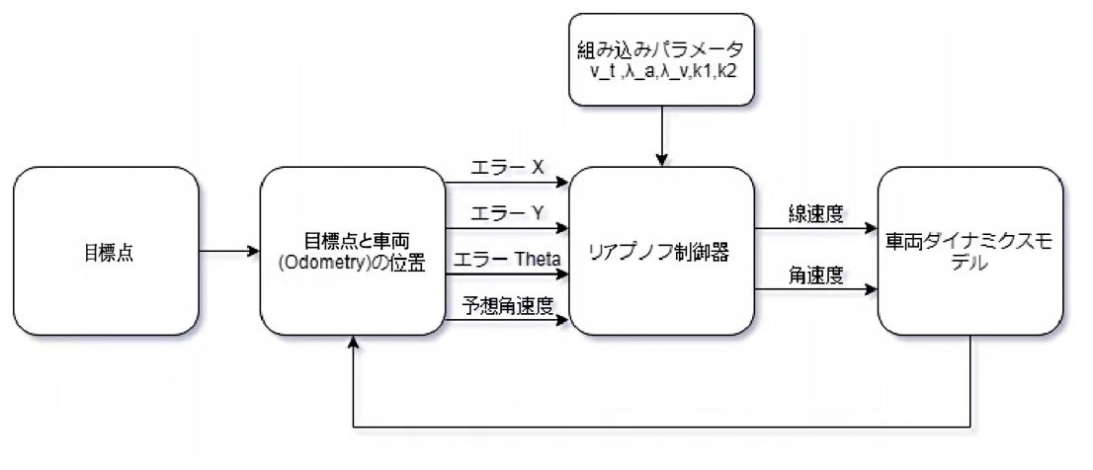
4、リアプノフ制御器
Notes:
次に、今回応用した制御方法、リアプノフ制御について説明させます
リアプノフ関数に基づく制御器は、システムの安定性を理論的に保証する制御手法である。リアプノフ関数を用いて、システムの状態が時間とともに目標状態に収束するように制御入力を設計します。この方法により、外乱（がいらん）や初期誤差が存在する場合でも、安定した動作を実現することが可能となりました。
こちらはリアプノーフ制御のフローチャートです。 ：まず、データ処理ノードから取得した目標点の座標に基づき、目標点と現在の車両位置との位置差を算出します。 そして、得られた▲x，▲y，▲thetaと予想角速度を入力として制御器に送信されます。 制御器では、パラメータであるVt、λa,λv,k1,k2を調整し、最終的に車両のモーターに送る角速度および線速度を決定します。
これらのパラメータは制御器設計の際に用いたもので、次のページの式にも出てきます。

Slide 18
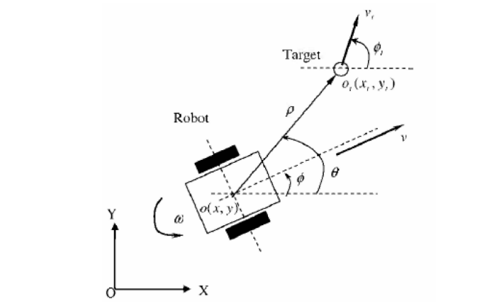
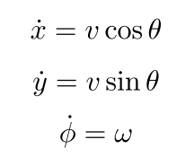
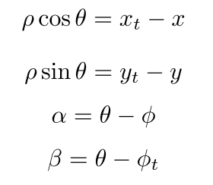
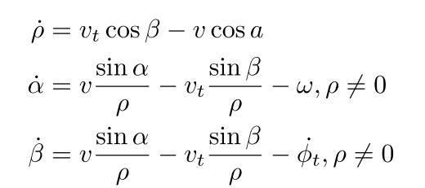
4、リアプノフ制御器
ロボットの運動学は次のように説明
ロボットとターゲットの線形および角度の位置は、次のように関連
ターゲットを追いかけるロボット
それらの時間tに関する導関数は
Notes:
私たちの目的は、車両の速度および角速度を制御することにより、車両をグローバル座標系における所定の位置とポーズまで到達させる、すなわちtargetに到達させることです。
これはロボットの運動学の公式で、ロボットとターゲットの線形および角度の位置はこの公式で示しています。
それらの時間tに関する導関数（どうかんすう）は これです

Slide 19
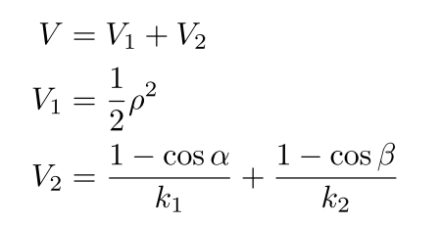
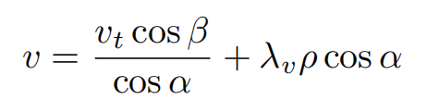

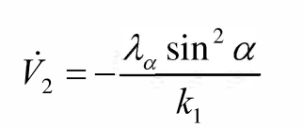
4、リアプノフ制御器
リアプノフ制御器設計
線速度コントローラの設計
V1収束
角速度コントローラの設計
V2収束
Notes:
Lyapunov制御器を設計するにあたり、まずLyapunov関数の設計を行いました。 設計は以下の通りです。
まず、V₁は目標点までの距離ρの2乗を表（あらわ）し、 V₂は角度αおよびβに基づいて構成されています。 ここで、1−cosαという形を採用することで、制御時の振動を抑えることが可能となります。 また、k₁およびk₂はそれぞれのゲインを表すパラメータです。
速度および角速度の制御器の設計目標は、Lyapunov関数が正定（せいてい）であり、かつその時間微分が半負定（はんふてい）となるようにすることです。 これにより、Lyapunov関数が収束し、制御系全体の安定性が保証されます。
以下のように速度および角速度の制御器を設計いたしました。 （※制御式のスライドをここで提示）
このように設計を行うことで、V₁およびV₂の時間微分はそれぞれ以下のように求められます。 明らかに、それらは常に0以下であるため、有限時間内に収束することが理論的に保証されます。
まだ急旋回が必要となる場合では、速度コントローラが旋回角度の大きさに応じて自動的に速度を調整することで、大きな角度の旋回動作を実現することができます。
なお、詳細な設計過程および安定性の証明に関しては、今後公開予定のドキュメントをご参照ください。 数週間以内に、私たちはGitHubにてこの部分の内容を公開予定です。

Slide 20
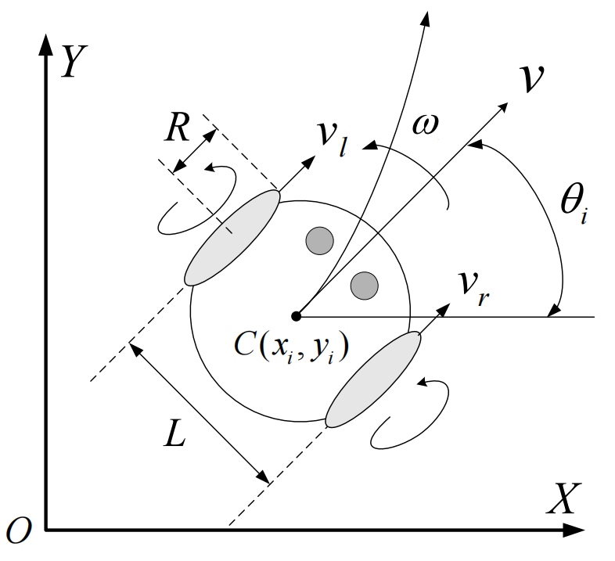


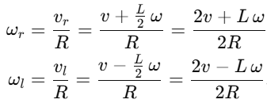
5、車両ダイナミクスモデル
2輪差動モデル
V:ロボットの前進速度
ω:ロボットの角速度
R:タイヤの半径
L:ロボットの幅
Notes:
今は車両ダイナミックモデルについて説明いたします
これは本田さんが提供した二輪差動モデルであり、今日でも使用したモデルです。モデルでは、左右輪の回転（かいてん）速度を制御することで、ロボットの前進および旋回を実現します。左右輪の回転速度が等しい場合、ロボットは前進または後退（こうたい）し、左輪（さりん）の回転速度が右輪（うりん）よりも遅い場合には左旋回、逆に左輪の回転速度が右輪よりも速い場合には右旋回をします。ロボットの角速度および速度については公式に示す通りです。

Slide 21
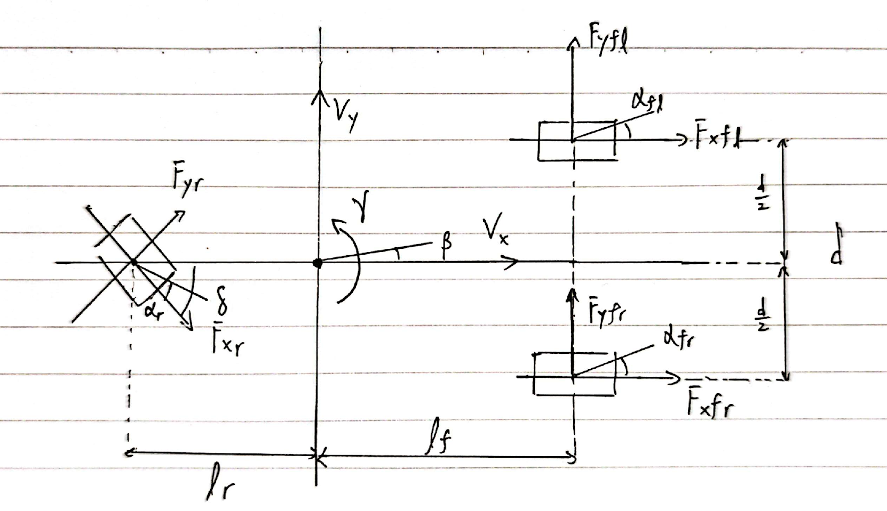
5、車両ダイナミクスモデル
3輪差動モデル
Notes:
先ほど説明した二輪動力学モデルは、速度および角速度によって車両を制御するものでした。今紹介している三輪差動モデルでは、各車輪の垂直荷重およびスリップ角を考慮し、各車輪のタイヤ力が車両の姿勢に与える影響について力学的な解析を行っています。本モデルにおける入力変数は、前輪2輪のタイヤトルクおよび後輪の操舵角となります。

Slide 22
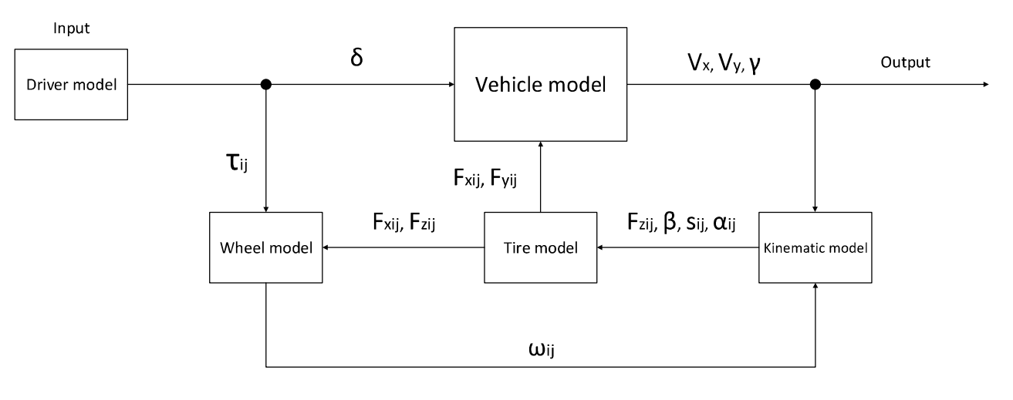
5、車両ダイナミクスモデル
ドライバーモデル
車両モデル
車両ル
車輪モデル
タイヤモデル
運動学モデル
車輪モデル
Notes:
このモデルにおいては、各種モジュールを通じてパラメータを伝達（でんたつ）し、 最終的にロボットの期待速度および角速度を出力することを目的としております。
ここで、 Vₓは車両のローカル座標系における縦方向（たてほうこう）の速度です、 Vᵧは同じく横方向の速度を示しておりますが、AI Formula車両においては特別な制御を必要としないため、制御対象外となっております。
そして、γ（ガンマ）は車両の旋回に関わる角速度を表しており、進行方向の制御において重要（じゅうよう）な役割を果たします。
車両への入力としては、3つの車輪に対するトルク**τᵢⱼ（タウ・アイジェイ）およびδ（デルタ）が用いられます。 ここのδは後輪の進行方向、すなわち後輪の舵角（だかく）を示しております。
そして、中央部分では各種パラメータがモジュール間で伝達されており、各モジュールの構成は次のページです

Slide 23
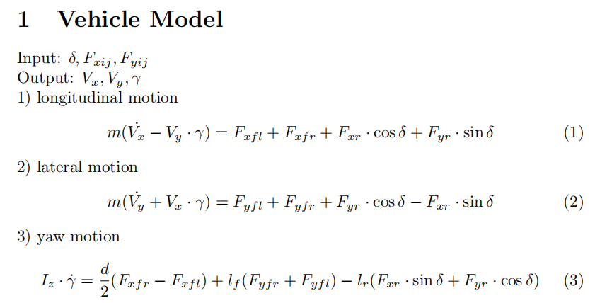
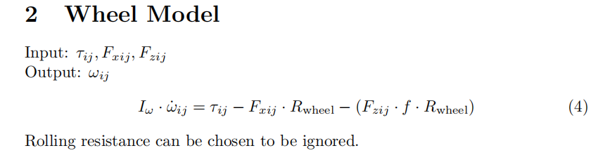
5、車両ダイナミクスモデル
1，車両モデル
2，車輪モモデル
車両の縦方向の動力学方程式
車両の横方向の動力学方程式
車輪の回転速度とトルクとの間における動力学的な関係
車両の旋回に関する動力学方程式
Notes:
時間の都合により、関連する公式については簡単に説明いたします。 1. 车辆モデル 車両の縦方向の動力学方程式 この式において、FₓおよびFᵧは、それぞれタイヤが受ける縦方向および横方向の力を示しております。 2.车辆横向动力学方程 3.车辆转向动力学方程 2轮胎转速模型 轮胎转速与力矩之间的动力学关系

Slide 24
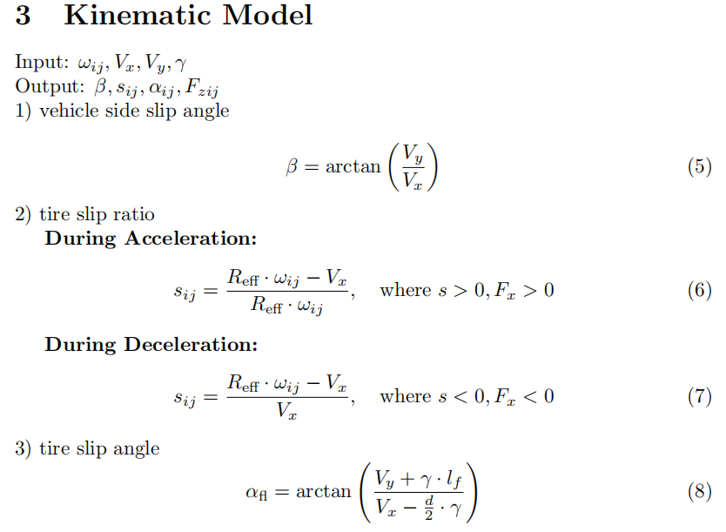
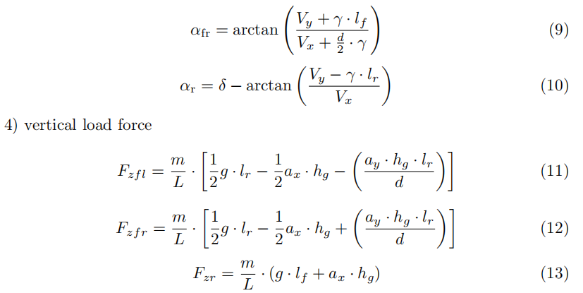
5、車両ダイナミクスモデル
3，運動学モデル
各タイヤのスリップアングル（滑り角）
車両全体のスリップアングル（滑り角）
タイヤのスリップ率（滑り速度）
各タイヤにかかる垂直荷重（鉛直方向の負荷）
Notes:
车辆动态模型 1.车辆整体滑移角 2.轮胎滑移速率 3.轮胎滑移角 4.每个轮胎的垂直负载

Slide 25
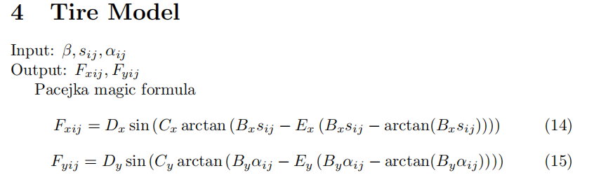
5、車両ダイナミクスモデル
4，タイヤモデル
タイヤのタイヤ力モデル
Notes:
切回流程图
タイヤ力モデルについては、他の方程式で置き換えることも可能です。例えば、線形タイヤモデルを使用することもできます。 そのため、このフローチャートに示されているモジュールはすべて、他のモデルに置き換えることができます。
以上が、私たちが作成した三輪差動モデルです。本モデルはまだ理論段階です。時間のため、実装には至（いた）っておりません。
今後は実装する予定です。

Slide 26
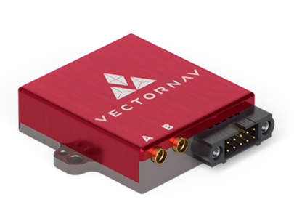
5、車両ダイナミクスモデル
モデル比較
二輪モデルの利点：力学解析が簡単、各タイヤのパラメータ不要
デメリット：力学解析が不完全、従動輪の影響を考慮せず
三輪モデルの利点：制御精度高い、各モジュールが交換可能
デメリット：パラメータの調整が難しい
グローバル座標系への変換方法
1.gyro_odometry_publisher/odom（オドメトリ）に基づいて
2. GNSS + IMU座標（VectorNav VN-200）に基づいて
Notes:
二輪モデルの利点は、力学解析が簡単であり、各タイヤのパラメータを考慮する必要がない点です。一方で、力学解析が不完全であるため、後輪が車両全体の姿勢に与える影響を考慮（こうりょ）できないという欠点があります。
三輪モデルの利点は、後輪の舵角（だかく）を含めたより正確なモデリングが可能であり、後輪の舵角を制御することで車両の位置および姿勢をより精密に制御できる点にあります。また、各モジュールが交換可能であり、柔軟性があります。デメリットはパラメータの調整が難しいという課題があります。
以上のモデルはすべてグローバル座標系したの座標です。ここもグローバル座標系への変換方法の特徴を一言で説明します
Odomの利点は、適用範囲が制限されず、座標系のフレームを考慮する必要がないことです。 欠点は、長時間の運用において累積誤差が発生しやすいことです。
一方、GNSSの利点は誤差が小さいことですが、特定の地域では使用できないことが欠点です。

Slide 27
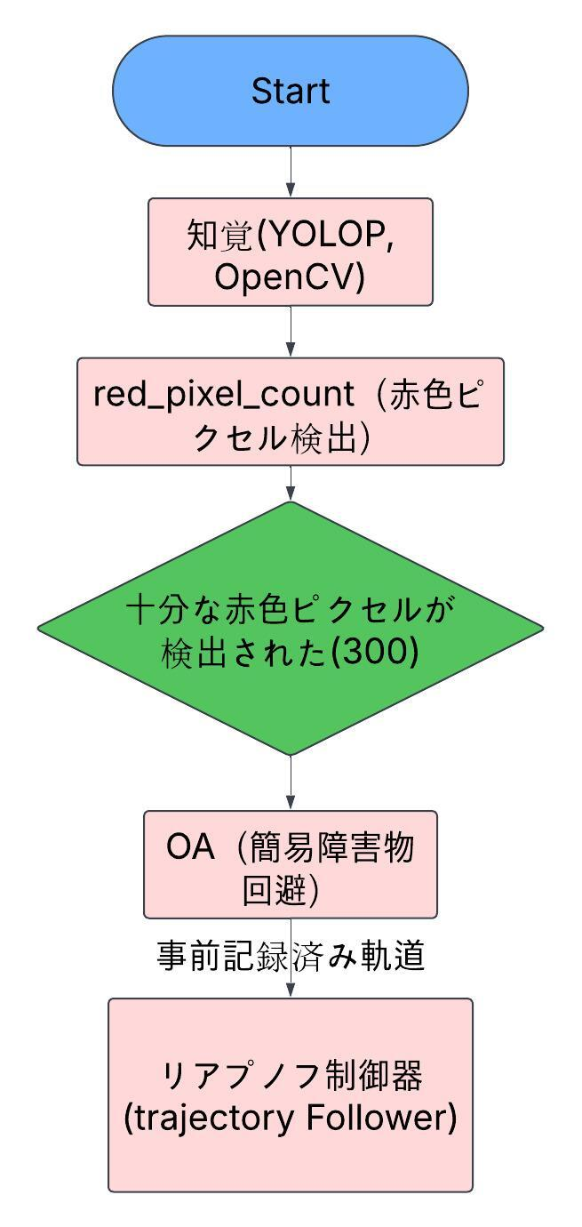
6. 障害物の検出と回避
検出：カメラ内の赤色ピクセル
判断：red_pixel_count ＞300
事前記録済み経路ポイント：障害物を回避する滑らかな弧線
利点：計算負荷が低い、安定性が高い、出力が明確
欠点：適用範囲が限られる、適応性が低い
Notes:
障害物の検出にはOpenCVを用いて赤色の抽出を行っている。車両の正面に障害物が存在する場合、車両が赤い物体に近づくにつれて、カメラ映像内の赤ピクセル数が増加します
赤いピクセル数が一定の閾値（いきち）を超えた場合、障害物が接近していると判断し、回避動作を実行します。このとき、制御器に対して事前に設定された回避動作を送信し、車両は回避行動を実行します。回避動作が完了した後は、車両は再び（ふたたび）車線に沿（そ）って走行をけいぞくします。
このプログラムの利点は以下の通りです。 まず、計算ロジックがシンプルであるため、コンピュータの計算能力はあまり必要とせず、私たちの環境で問題なく動作できます。一方、深層学習を用いたアルゴリズムは計算負荷が高く、実行が困難になります。 次に、コードの構造がシンプルであるため、非常に安定しております。 最後に、コードの出力が明確で、毎回の実行で正確できにポイントを制御器に送信できます。
しかし、このプログラムには明確な欠点もあります。 まず、検出の際に単純な赤色（せきしょく）ピクセル検出を使用しているため、赤色（せきしょく）以外の障害物には対応できなくて、環境の変化に適応（てきおう）できません。 次に、回避経路が事前に設定されているため、特定の状況（例えばカーブなど）では、ロボットがコースを外れてしまう可能性もあります。

Slide 28
6、まとめ
今回応用した手法
Kalmanフィルタ
リアプノフ制御器
YOLOP
画像処理
データ処理
車両制御
自律走行
片側補充
現在の問題点
後輪の振動
認識精度
横断歩道
今後の予定
三輪差動モデル
GitHub
Notes:
今回のコンクールでは、本田さんが提供したYolopを用いてコースの車線を認識しました。その上で、読み取った目標点データに対してカルマンフィルターおよび片側車線補完法を用いてデータの最適化を行いました。最終的に、処理済みのデータをリアプノフ制御器に送信し、車両の制御を行うことでロボットの自律走行を実現しました。現在の問題点は三つがあります。まず、高速走行時に車両の後輪が振動する現象が見られます。もう一つは、環境の影響により白線認識の精度が十分でない点です。最後は横断歩道の場合、車は横断歩道よ車道線を区別するのは難しいことです。今後は、これらの課題の改善に取り組んでいく予定です。理論面では、三輪差動モデルに基づいた車両ダイナミクスモデルを作成しました。今日のコンクールでは実際の制御には導入しませんでしたが、今後このモデルを制御に応用していく予定です。数週間以内に、これまでの成果を整理し、GitHubにて公開する予定です。
上智大学の発表はここでを終わりたいと思います。

Slide 29


